Slide 1


Weekly Status Review for
CSP
Reporting Period:
09/06/2012 to 01/31/2013 (week 43 2012)
Review Date: 10/26/2012
報告人: 張誌麟 Richard.CL.Chang

Slide 2
Agenda
Action Items of last review
Resource Request Tracking
Project Status Dashboard
Project Milestone Tracking
Issues Management
Main Activities Scheduled of next Week
Project Metrics Dashboard
Change Request Summary
Customer Feedback Collection

Slide 3
Action Items of last review
Sl.No | review Date | Status | Action Item description | Priority | Owner (s)
1 | 2012-10-26 | Closed | 料號總覽查詢雛型建立 部門內控管料號查詢雛型建立 料號與替代料號對應總覽查詢雛型建立 | Medium | Richard
2 |  | Closed | 料號總覽查詢Coding | Medium | KY
3 |  | In-Process | 咨請 SD 顧問協助研究 PR/PRline 如何於 JSF的新增刪修體現方式。 | High | SD 顧問
4 |  | In-Process | 討論 料號新增/異動庫存 申請功能 是否分流=> OPEN ISSUE! | Medium | Jason/ Richard

Slide 4
Resource Request Status Tracking
Notes: 本週有下列乙項待資源撫平之項目。
No. | Issue Type | Description Brief | Description of Issue | Raised by | Raised on (dd/mmm/yyyy) | Action Planned | Responsibility | Status
1

Slide 5
Project Status Dashboard
總體狀況 | G | 總體狀況健康
 | Y | 總體狀況存在問題，需要關注並改進
 | R | 總體狀況不可接受
範圍 | G | 範圍沒有問題
 | Y | 範圍有要解决的問題
 | R | 範圍不可接受
進度 | G | 進度沒有問題
 | Y | 進度有要解决的問題
 | R | 進度不可接受
資源 | G | 資源充足
 | Y | 資源有要解决的問題
 | R | 資源不足
質量 | G | 交付物質量沒有問題
 | Y | 交付物質量存在問題，需要改進
 | R | 質量不可接受

Slide 6


Project Status Dashboard
项目 | 指標 | 狀態 | 趨勢 | 說明/值
1. | 範圍 |  | 變動
 | - CR總數 | 0
 | 進度 |  | 正常 | 進度有要解决的問題
 | -SPI | 1
 | 資源 |  | 正常 | Team size：3人
 | 質量 |  | 正常 | 質量指標正常
 | 成本 |  | 正常 | 已根據估算排出初步schedule
 | - CPI | 1
 | -本周Resource （ManDay） |  |  | 110人天（截止2/7/2013）
 | - 累計使用量(MayDay) |  |  | 34人天/110天
 | - 人力使用百分比 |  |  | 30.9%
 | 總體狀況 |  | 正常 | 總體沒有問題
Notes:
自己的项目状态表大概有25页。

Slide 7
Project Status Dashboard
執行報告
結果 | 雛型建立:料號總覽查詢 Coding:料號與替代料號對應總覽查詢 雛型建立:部門內控管料號查詢 雛型建立:料號與替代料號對應總覽查詢 | 雛型建立:料號新增/ 規格異動 | 後續步驟
正在進行 | Coding:料號主檔查詢 Coding:部門內控管料號查詢 Coding:料號總覽查詢 | 因應明年MRO料號三合一；料號新增/異動庫存 申請功能 是否分流? 物料入庫資訊 & 申請需求單 連結 | 風險
Notes:
自己的项目状态表大概有25页。

Slide 8
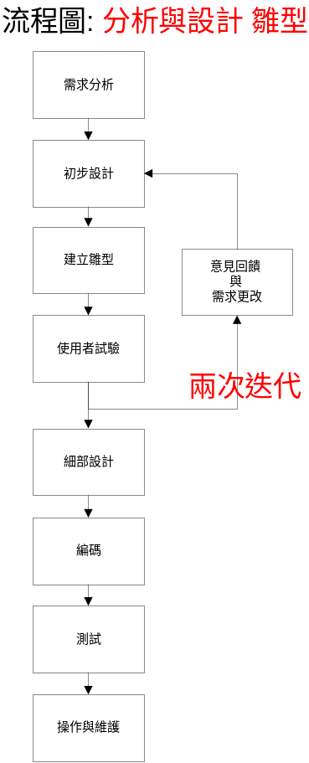
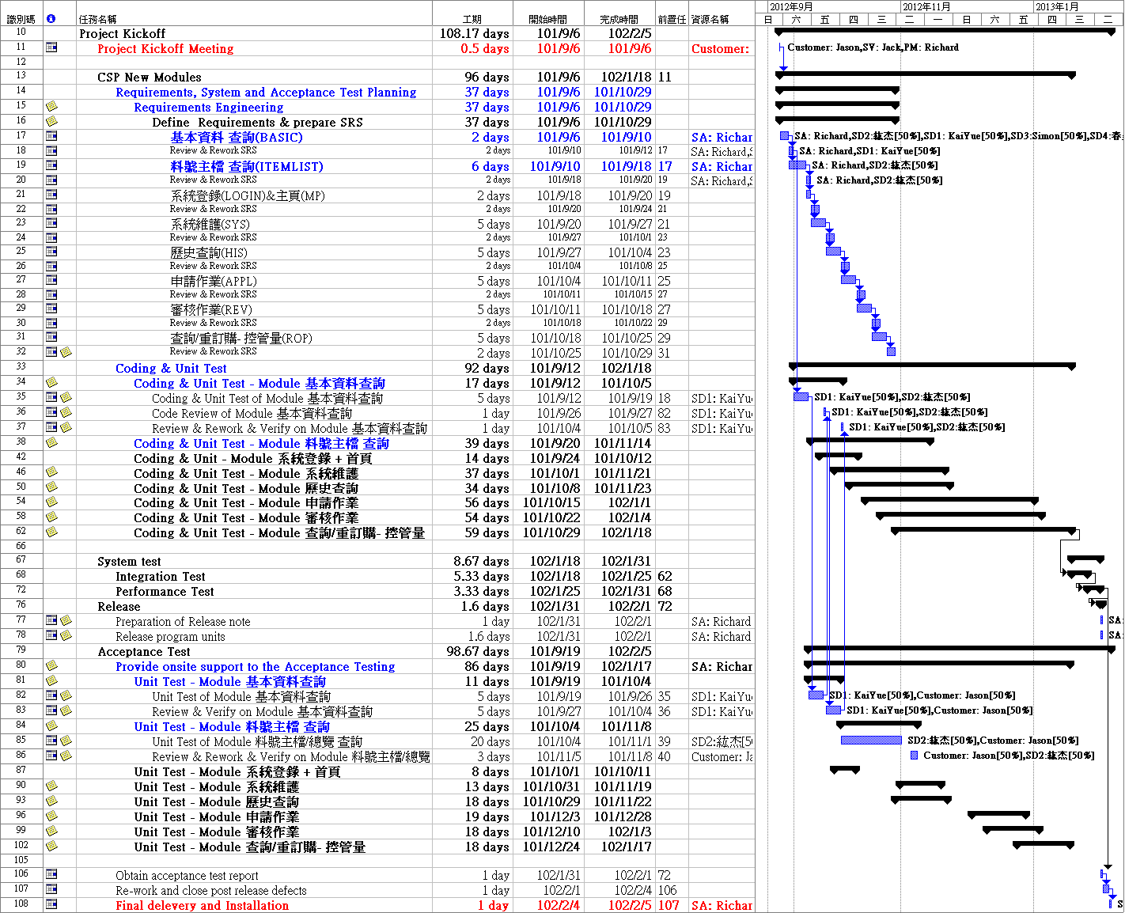
Project Milestone Tracking
Note：
軟體開發模式:採用第三階 雛型法(分析與設計 雛型); 進行兩次迭代方式進行。

Slide 9
Issue Management
Highlight:
專案程式檔案結構 & 檔名命名方式。請參 20121024 會議結論(subject->討論: CSP 程式檔案命名與結構)
  WebRoot/faces folderNaming rule: Func.
  packeageNaming rule: 專案代碼.模組名稱.Func.(jsf/bo/dao/vo)
  fileNaming rule:
    funcName+Main.xhtml @ /WebRoot/faces
    FuncName+Bean.java @ /jsf
    FuncName+BO.java @ /bo
    FuncName+DAO.java @ /dao
    FuncName+Bean+EntityName+VO.java @ /vo
因為處理對象改為 92/93階料號，專案時程reschuled。
Reminder:
** 咨請 SD 顧問持續研究 如何於 Dreamweaver 使用 JSFtoolbox & Primefaces 擴充元件。 以期加速開發流程。
Issues 管理資訊平台 URL=>
http://misplm.cmo.com.tw/jira/browse/CSP

Slide 10
Main Activities Scheduled of next Week
下周主要工作内容：
完成第一階段Coding:料號主檔查詢, due date: 11/05
雛型建立:料號新增/ 規格異動
詳細的Activities請見 URL=> http://misplm.cmo.com.tw/jira/browse/CSP-2

Slide 11
Change Request Summary
Notes: 本週無 CR 項目。
CR # | CR Title | Initiator | Initiation Date | Change Trigger | Project Phase | Schedule Impact | Status*
n/a | n/a | n/a | n/a | n/a | n/a | n/a | n/a
本周無任何需求變更（CR）

Slide 12
Biz User Feedback Collection
About IT delivery this week:
Any complaint? Any suggestion? Any commendation?
No. | Types | Description | Raised by | Escalation Level | Raised on (dd/mmm/yy) | Action planned | Responsibility | Planned Closure Date (dd/mmm/yy)
3 | SA | 物料入庫資訊 & 申請需求單 連結 | 思珊 | Medium | 10/16 | TBD | Richard | TBD
2 | SA | MC 反應 issue: 料號主檔 尚未 與 報價單資訊連結!? | Jason | High | 10/03 | IT: 建議 <新增資料面的處理方式> c.1 原EAM的[xxx料號新增/ 庫存異動申請]，依功能分成 i. [料號新增] 與 ii. [料號(主檔/控管)異動申請]。 => OPEN ISSUE! c.2 進行申請作業時，如94階 保養需求，檢查申請項目(Itemnum)的申請單(PR)歷史紀錄中如無附件者，需先進行[料號(主檔/控管)異動申請]補上報價單。 <既有資料面> c.3 新增 [料號主檔維護]功能: 提供 MC 編輯 料號主檔的下列三項資訊=>1.料號圖片，報價單；2.供應商；3.可用之替代料號。 c.4 IT協助批次處理資料連結。 | Richard | 10/07

Slide 13
Biz User Feedback Collection
No. | Types | Description | Raised by | Escalation Level | Raised on (dd/mmm/yy) | Action planned | Responsibility | Planned Closure Date (dd/mmm/yy)
1 | SA | 討論是否實作[CSP帳號啟用]功能 | Jason | High | 9/19 | 原則上， 1. 只要有NT帳號之合法使用者均可啟用。 2. 啟用的目的，希望能知道目前各單位使用的同仁與統計人數。 3. 依部門單位進行控管邏輯，由系統程式處理衝突申請單問題。 | Richard | 10/07

